Slide 1
Экскурсия в музей детства Горького Домик Каширина
Государственное Бюджетное Профессиональное
Образовательное Учреждение
"Нижегородский Губернский Колледж"
Подготовили:
Обучающиеся по специальности 44.02.02
Преподавание в начальных классах
Попова Анастасия и Веселова Александра

Slide 2
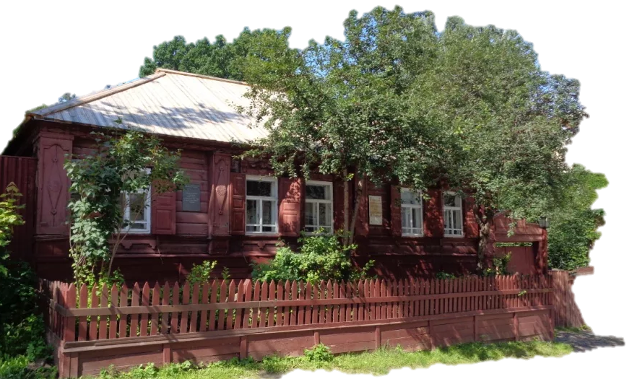
Неказистый старинный домик стал неотъемлемой частью современного Нижнего Новгорода, одним из самых популярных объектов туризма и достопримечательностью города. Это единственный музей детства Алеши Пешкова и живая иллюстрация к повести «Детство».

Slide 3
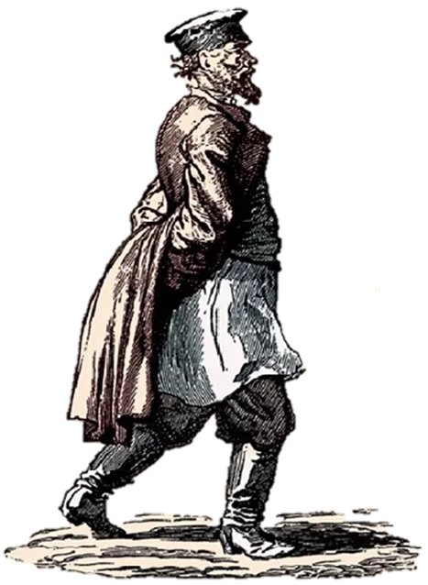
Этот дом принадлежал деду писателя по линии матери - нижегородскому красильщику Василию Васильевичу Каширину. Сюда трехлетний Алеша Пешков с матерью Варварой Васильевной приехал в конце августа 1871 года из Астрахани.

Slide 4
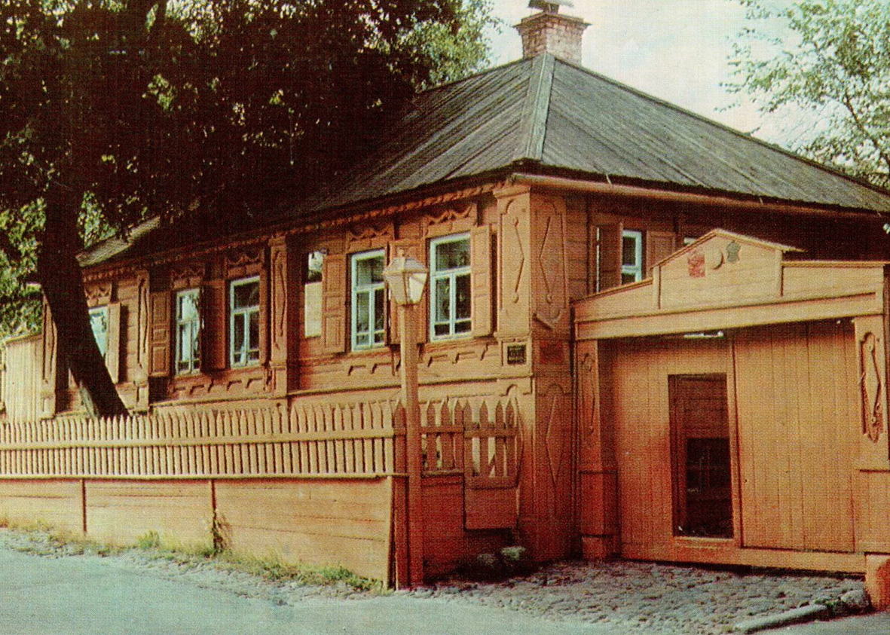
Одноэтажный дом, построенный в конце XVIII века, характерен для рядовой жилой застройки Нижнего Новгорода. Дом стоит над крутым спуском к Волге в самом начале улицы, которая называется Почтовым съездом.

Slide 5
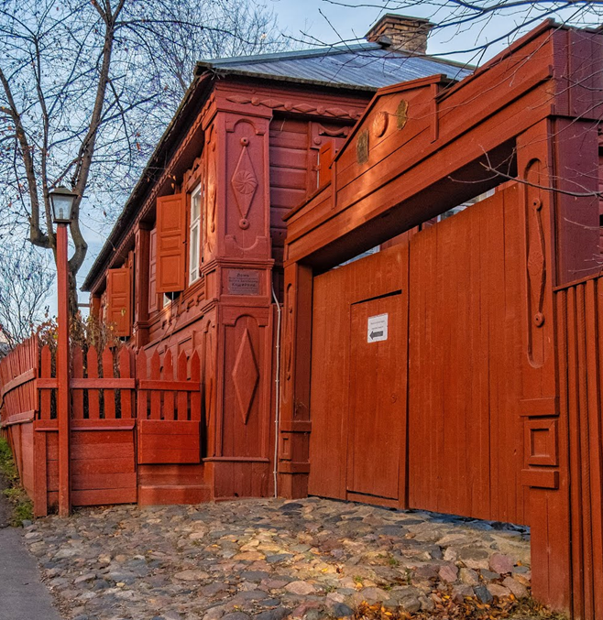
Когда подходишь к этому дому, сразу чувствуешь, как из XXI века реально попадаешь в конец XIX

Slide 6
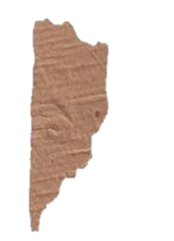
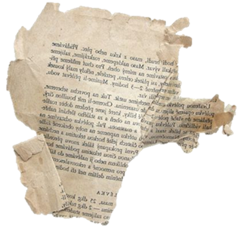
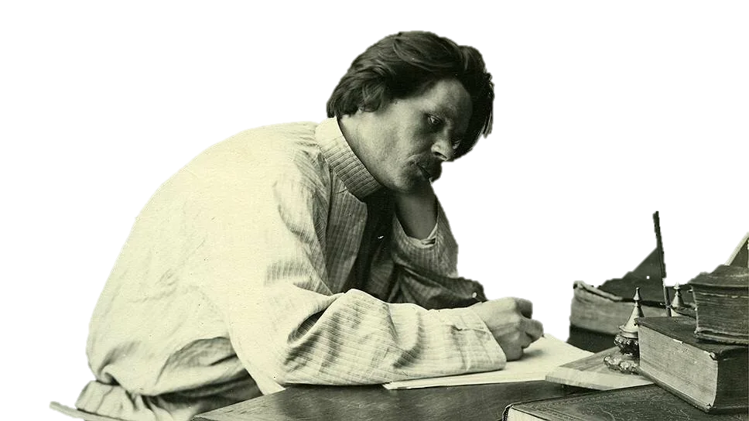
«Дошли до конца съезда. На самом верху его, прислоняясь к правому откосу и начиная собой улицу, стоял приземистый одноэтажный дом, окрашенный грязно-розовой краской, с нахлобученной низкой крышей и выпученными окнами. С улицы он показался мне большим, но внутри его, в маленьких, полутёмных комнатах, было тесно; везде, как на пароходе перед пристанью, суетились сердитые люди, стаей вороватых воробьёв метались ребятишки, и всюду стоял едкий, незнакомый запах».

Slide 7
Дом, окруженный небольшим двором с красильней, амбаром, каретником, сараем, состоит из четырех комнат и подклети. В маленьких, полутемных комнатах, тесных и мрачных, жила семья из шестнадцати человек.

Slide 8
Красильня Кашириных Здесь круглый год кипела работа под руководством старого мастера Григория. Красильня обеспечивала безбедное существование многочисленной семье Кашириных.

Slide 9
Рядом с красильней находились амбар и каретник

Slide 10
«очень занимало, как ловко взрослые изменяют цвета материй, берут желтую, мочат ее в черной воде, и материя делается густо-синей – «кубовой», полощут серое в рыжей воде, и оно становится красноватым – «бордо». Просто, а непонятно. Мне захотелось самому окрасить что-нибудь».

Slide 11
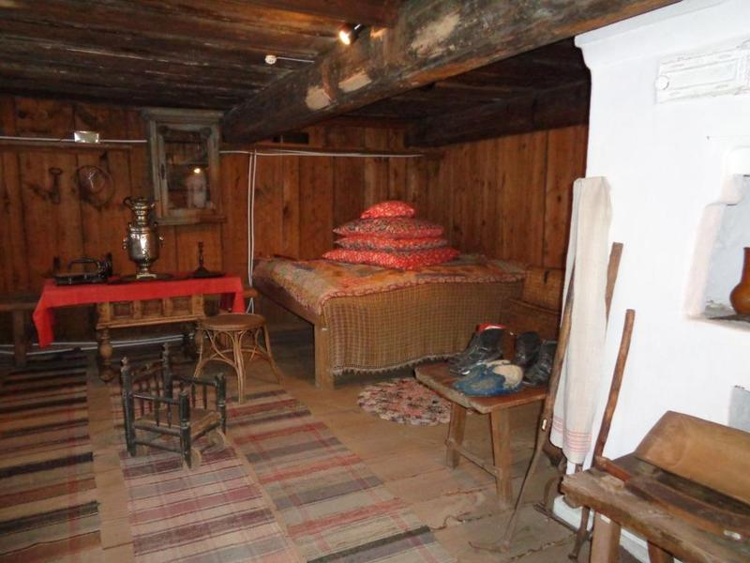
В нижней части дома, в подклети – «черной» рабочей избе - по возвращении с сыном Алешей из Астрахани поселилась Варвара Васильевна Каширина-Пешкова вдали от постоянных ссор и косых взглядов братьев.

Slide 12
Кухня, полутемная комната, с низким прокопченным потолком, огромной выбеленной русской печью, где на полатях спали дети.

Slide 13
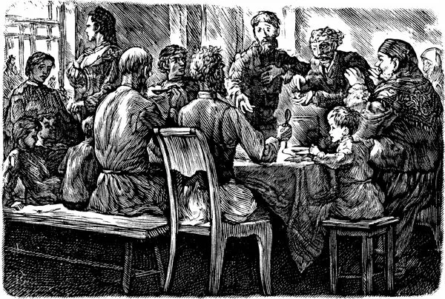

Slide 14
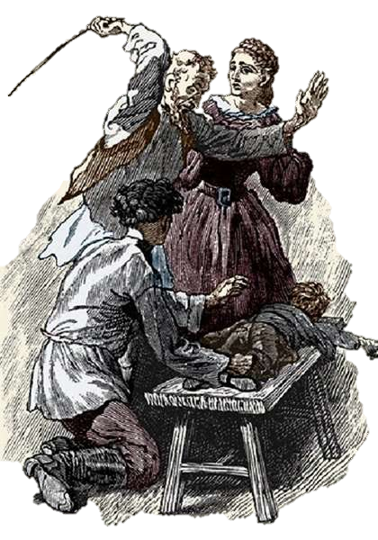
«Когда свой родной бьет, а не чужой, то это не обида, а наука»
«явилось беспокойное внимание к людям»
«точно мне содрали кожу с сердца, оно стало невыносимо чутким ко всякой обиде и боли своей и чужой»

Slide 15
Изредка тяжелое однообразие будней нарушалось буйной радостью, весельем.
Бабушка устраивала на кухне чай, приглашала гостей. Разгоралось жаркое, но странное веселье. Случилось однажды Алеше увидеть пляску бабушки — нельзя было глаз отвести от нее.
Но, быстро вспыхнув, веселье так же быстро угасало.

Slide 16
Из кухни дверь ведёт в комнату деда. Она была самой «нарядной» в доме.
Комната обставлена в строгом соответствии с понятиями и вкусами деда, мелочно кичившегося своим «добром», нажитым ценой тяжелого труда, унижений. Здесь выставлена напоказ лучшая в доме мебель.

Slide 17
Бывший бурлак Василий Васильевич Каширин был грамотным, он и Алешу учил читать.
Жизнь в доме определялась правилами, выработанными дедом. Будучи здесь единовластным хозяином, дед держал комнату под запором, пуская только самых «почитаемых» гостей и заказчиков.

Slide 18
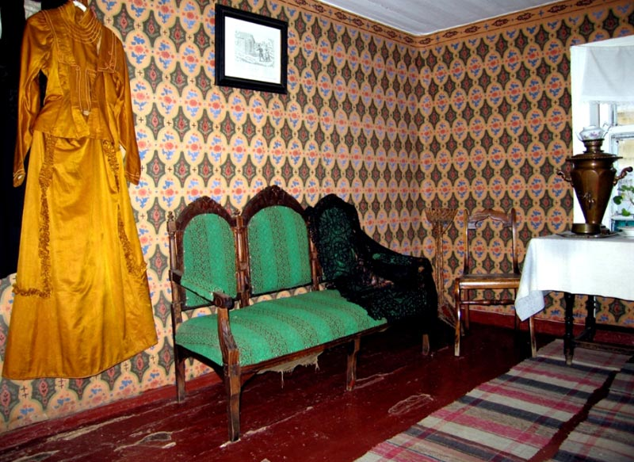
Небольшую комнату по праву старшинства занимал Михаил с семьей. Обстановка этой комнаты передает колорит быта типичного для мещан второй половины XIX века

Slide 19
Самая маленькая и уютная комната в доме - спальня бабушки

Slide 20
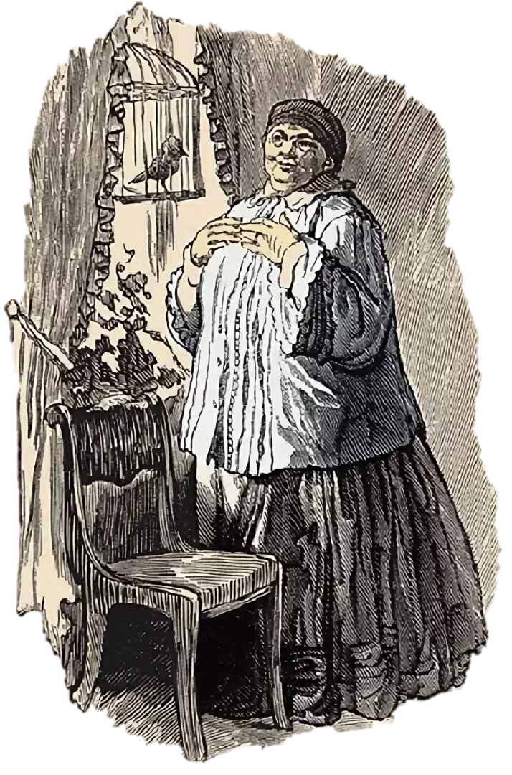
«До нее как будто спал я, спрятанный в темноте, но явилась она, разбудила, вывела на свет, связала все вокруг меня в непрерывную нить, сплела в разноцветное кружево и сразу стала на всю жизнь другом, самым близким сердцу моему, самым понятным и дорогим человеком, — это ее бескорыстная любовь к миру обогатила меня, насытив крепкой силой для трудной жизни».

Slide 21
Весной 1872 года после раздела наследства большая семья Кашириных разъехалась. Алеша Пешков в дом на Успенском съезде больше не возвращался.
«Здесь смеялись мало, и не всегда было ясно, над чем смеются. Часто кричали друг на друга, грозили чем-то один другому, тайно шептались в углах. Дети были тихи, незаметны; они были прибиты к земле, как пыль дождём. Я чувствовал себя чужим в доме, и вся эта жизнь возбуждала меня десятками уколов, настраивая подозрительно, заставляя присматриваться ко всему с напряжённым вниманием».

Slide 22
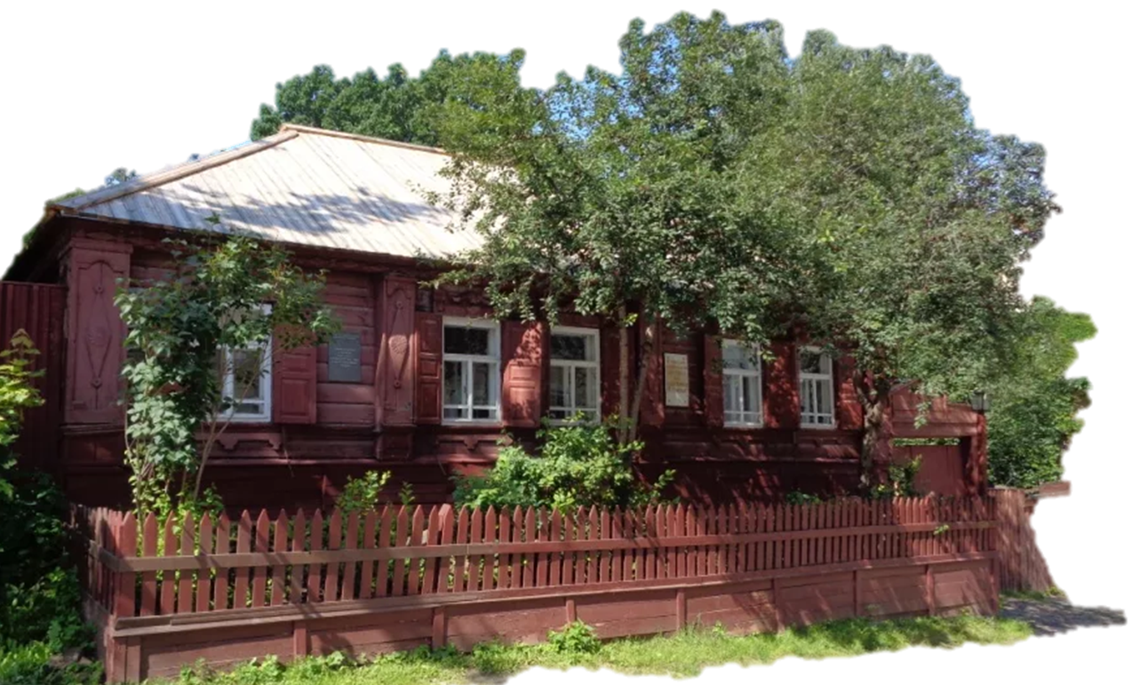
Музей детства А. М. Горького “Домик Каширина” был открыт 1 января 1938 года.
Памятник Алеше Пешкову во дворе Домика Кашириных

